Slide 1
SARS COV 2: IMMUNOGLOBULINE ED EPARINE A BASSO PESO MOLECOLARE (LMWH)

Slide 2
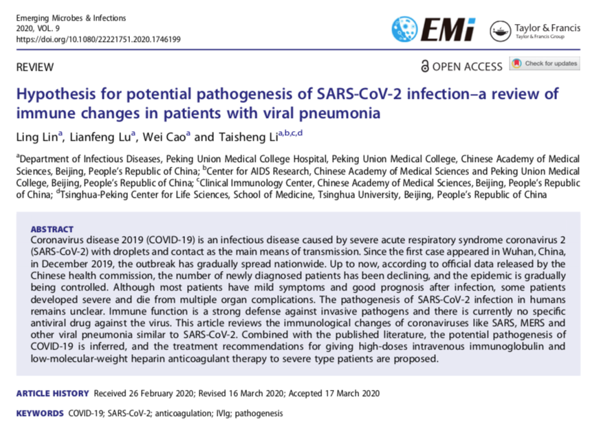

Slide 3
Hypothesis for potential pathogenesis of SARS-CoV-2 infection–a review of immune changes in patients with viral pneumonia Ling Lina, Lianfeng Lua, Wei Caoa and Taisheng Lia,b,c,d Emerging Microbes & Infections 2020, VOL. 9
SINTESI
La malattia da coronavirus 2019 (COVID-19) è una malattia infettiva che può causare una grave insufficienza respiratoria acuta (SARS-CoV-2) la cui patogenesi è parzialmente sconosciuta e per la quale attualmente non ci sono farmaci specifici per il trattamento. Si ipotizza un ruolo chiave delle eparine a basso peso molecolare e delle di immunoglobuline ad alte dosi.

Slide 4
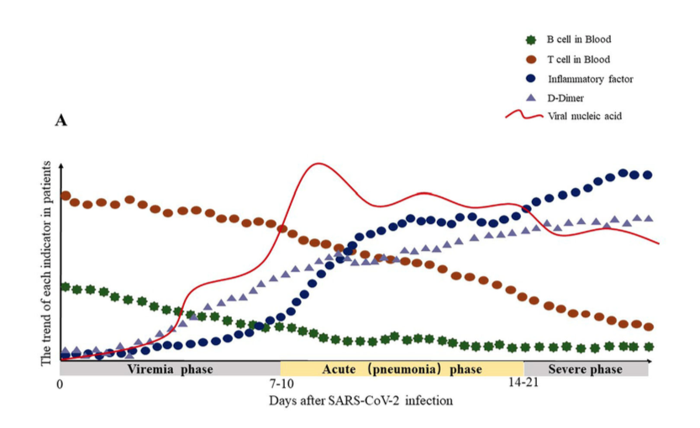
Hypothesis for potential pathogenesis of SARS-CoV-2 infection–a review of immune changes in patients with viral pneumonia Ling Lina, Lianfeng Lua, Wei Caoa and Taisheng Lia,b,c,d Emerging Microbes & Infections 2020, VOL. 9
LE TRE FASI DELLA MALATTIA
La malattia è divisa in tre fasi:
la fase di viremia,
la fase acuta (fase di polmonite)
la fase di recupero.

Slide 5
Hypothesis for potential pathogenesis of SARS-CoV-2 infection–a review of immune changes in patients with viral pneumonia Ling Lina, Lianfeng Lua, Wei Caoa and Taisheng Lia,b,c,d Emerging Microbes & Infections 2020, VOL. 9
LINFOCITI ED ANTICORPI
Durante l’ infezione, la conta dei globuli bianchi nel sangue periferico nella fase iniziale della malattia è normale o leggermente bassa [37] e nei pazienti [40] si osserva linfopenia. La riduzione dei linfociti B si verifica all'inizio della malattia, il che può influire sulla produzione di anticorpi nel paziente. Nei pazienti più gravi , i linfociti erano significativamente ridotti. Con il progredire della malattia – e nei pazienti deceduti - aumentano i neutrofili, il D – Dimero , la creatinina e l’azoto.

Slide 6
Hypothesis for potential pathogenesis of SARS-CoV-2 infection–a review of immune changes in patients with viral pneumonia Ling Lina, Lianfeng Lua, Wei Caoa and Taisheng Lia,b,c,d Emerging Microbes & Infections 2020, VOL. 9
TERAPIA ANTICOAGULANTE
Razionale: l’infezione è protrombotica ( come nelle sepsi in genere) ; i pazienti con SARS COV -2 possono sviluppare una CID ( in fase avanzata); microtrombi diffusi evidenziati in fase autoptica.
Dose raccomandata di eparina basso peso molecolare : 100 UI /KG in due somministrazioni ( diciamo 4000 UI x 2 die sc per 70/80 kg PC).
La terapia anticoagulate è raccomandata sin dalla prima fase di malattia e x 3 – 5 gg ( questo dice il lavoro),ma credo opportuno continuarla fino alla dimissione, monitorando coagulazione e piastrine .

Slide 7
Hypothesis for potential pathogenesis of SARS-CoV-2 infection–a review of immune changes in patients with viral pneumonia Ling Lina, Lianfeng Lua, Wei Caoa and Taisheng Lia,b,c,d Emerging Microbes & Infections 2020, VOL. 9
TERAPIA CON IMMUNOGLOBULINE
Razionale: a sostegno della risposta immunitaria cellulo – mediata e come immunomodulatore della cascata infiammatoria
Quando: nella fase precoce (acuta) di malattia e quando sono diminuiti i Linfociti B e T, il d-dimero è aumentato ed aumenta la IL-6, o quando la TC del torace mostra una espansione delle lesioni.
DOSE IG→ 0,3-0,5 g per kg /PC die x 3 - 5 giorni.

Slide 8
Hypothesis for potential pathogenesis of SARS-CoV-2 infection–a review of immune changes in patients with viral pneumonia Ling Lina, Lianfeng Lua, Wei Caoa and Taisheng Lia,b,c,d Emerging Microbes & Infections 2020, VOL. 9
QUALI IMMUNOGLOBULINE
Privigen 100 mg/ml soluzione per infusione→ Flaconi da 100 ml (10 grammi di immunoglobuline in ogni singolo flacone)
TIPO IG → IgG (98%) + IgA ( < 2%)
DOSE → 3 flaconi (30 grammi) al giorno per 3 – 5 gg. per un paziente di 70 kg
VELOCITA INFUSIONE → 20 ml/h nei primi 30 minuti, poi 35 – 40 ml/h.

Slide 9
Hypothesis for potential pathogenesis of SARS-CoV-2 infection–a review of immune changes in patients with viral pneumonia Ling Lina, Lianfeng Lua, Wei Caoa and Taisheng Lia,b,c,d Emerging Microbes & Infections 2020, VOL. 9
QUALI IMMUNOGLOBULINE
Pentaglobin 50 mg/ml soluz. per infusione 1 flacone 100 ml (5 grammi di Ig per singolo flacone)
1 ml di soluzione contiene 50 mg di proteine plasmatiche umane, di cui almeno il 95% di immunoglobuline, con immunoglobuline M (IgM) 6 mg, immunoglobuline A (IgA) 6 mg e immunoglobuline G (IgG) 38 mg.
Il pentaglobin diversamente dal Privigen è un preparato poliimmunoglobulinico ( IgM+IgA+IgG) ed ha una specifica indicazione nel trattamento delle sepsi.
DOSE → 5 ml (0,25 g)/kg di peso corporeo al giorno per 3 giorni consecutivi che per un paziente di 65-70 kg corrispondono a 3 flaconi al giorno per 3 giorni.
VELOCITA DI INFUSIONE → 28 – 30 ml/h per ogni singolo flacone.

Slide 10
Hypothesis for potential pathogenesis of SARS-CoV-2 infection–a review of immune changes in patients with viral pneumonia Ling Lina, Lianfeng Lua, Wei Caoa and Taisheng Lia,b,c,d Emerging Microbes & Infections 2020, VOL. 9
In tutti i pazienti, la somministrazione di Ig EV richiede:
un’idratazione adeguata prima di iniziare l'infusione di Ig via EV
il monitoraggio della diuresi
il monitoraggio dei livelli sierici di creatinina
evitare l’uso concomitante di diuretici dell’ansa (furosemide, ac. etacrinico)

Slide 11
Hypothesis for potential pathogenesis of SARS-CoV-2 infection–a review of immune changes in patients with viral pneumonia Ling Lina, Lianfeng Lua, Wei Caoa and Taisheng Lia,b,c,d Emerging Microbes & Infections 2020, VOL. 9
COMPLICANZE DELLA TERAPIA IMMUNOGLOBULINICA
Anemia Emolitica (Comune) → I prodotti contenenti IVIg possono contenere anticorpi al gruppo sanguigno che possono agire come emolisine e indurre un rivestimento in vivo dei globuli rossi con immunoglobulina, causando una reazione antiglobulina diretta positiva (test di Coombs) e, raramente, l’emolisi. L’anemia emolitica può svilupparsi a seguito della terapia con IVIg a causa dell’aumentato sequestro dei globuli rossi.
Sindrome da Meningite Asettica → Le analisi del liquido cerebrospinale sono spesso positive, con pleiocitosi fino a diverse migliaia di cellule per mm3, prevalentemente della serie granulocitica, e livelli proteici elevati fino a diverse centinaia di mg/dl.
Tromboembolia (Non Comune) → Esistono evidenze cliniche di una correlazione tra la somministrazione di IVIg ed eventi tromboembolici, quali infarto miocardico, accidente vascolare cerebrale (ictus cerebrale incluso), embolia polmonare e trombosi venosa profonda, presumibilmente legati a un aumento relativo della viscosità del sangue dovuto all’elevato afflusso di immunoglobuline nei pazienti a rischio.
Insufficienza Renale Acuta → Nella maggior parte dei casi sono stati individuati fattori di rischio, quali insufficienza renale preesistente, diabete mellito, ipovolemia, sovrappeso, uso concomitante di medicinali nefrotossici o età superiore a 65 anni.

Slide 12
NESSUNA TERAPIA CON Ig E/O LMWH
IPOTESI PATOGENETICA (COVID-19)
L’asse delle X rappresenta il numero di giorni dopo l’infezione diviso nelle tre fasi (viremica, acuta e di recupero). L’asse delle Y mostra l’andamento del D-Dimero, dei Linfociti T e B, dei mediatori dell’infiammazione nei pazienti infetti. La figura A mostra l’andamento di ciascun indicatore nei pazienti infetti gravi senza terapia specifica, mentre la figura B mostra l’andamento degli stessi indicatori nei pazienti infetti gravi dopo terapia con immunoglobuline ed eparine a baso peso molecolare. Le aree tratteggiate in grigio rappresentano i tempi di intervento raccomandati per il trattamento con LMWH e Immunoglobuline EV.
TERAPIA CON Ig + LMWH

Slide 13
NESSUNA TERAPIA CON Ig E/O LMWH

Slide 14
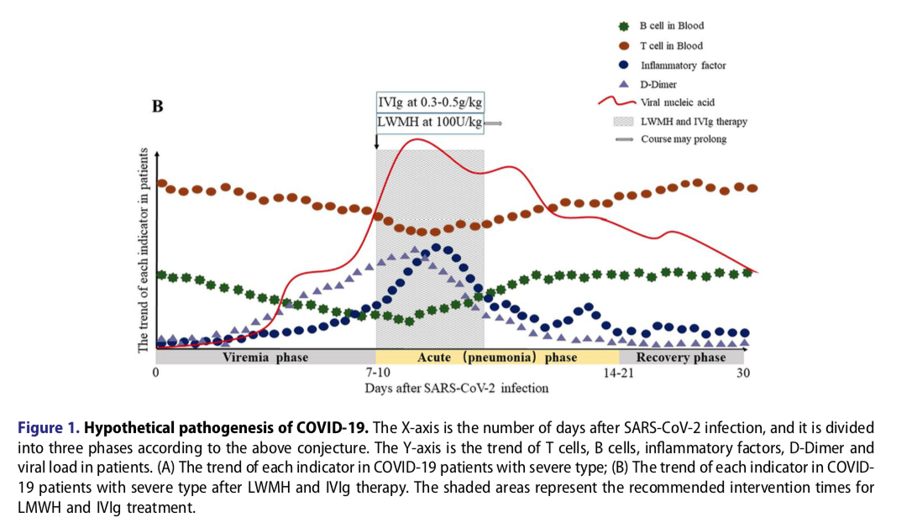
TERAPIA CON Ig + LMWH
IPOTESI PATOGENETICA (COVID-19) → L’asse delle X rappresenta il numero di giorni dopo l’infezione diviso nelle tre fasi (viremica, acuta e di recupero). L’asse delle Y mostra l’andamento del D-Dimero, dei Linfociti T e B, dei mediatori dell’infiammazione nei pazienti infetti. La figura A mostra l’andamento di ciascun indicatore nei pazienti infetti gravi senza terapia specifica, mentre la figura B mostra l’andamento degli stessi indicatori nei pazienti infetti gravi dopo terapia con immunoglobuline ed eparine a baso peso molecolare. Le aree tratteggiate in grigio rappresentano i tempi di intervento raccomandati per il trattamento con LMWH e Immunoglobuline EV.

Slide 15
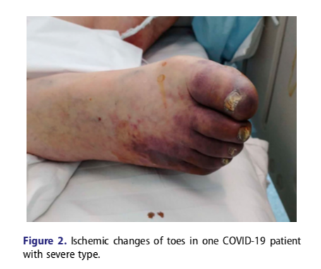

Slide 16
Int J Tuberc Lung Dis. 2004 Oct;8(10):1173-9. Pentaglobin in steroid-resistant severe acute respiratory syndrome (SARS). Ho JC1, Wu AY, Lam B, Ooi GC, Khong PL, Ho PL, Chan-Yeung M, Zhong NS, Ko C, Lam WK, Tsang KW.
Numero di pazienti studiati:12 pz.
Obiettivo Studio (del 2004): valutare l’efficacia del PENTAGLOBIN (preparato immunoglobulinicio arricchito in IgM) nel trattamento di pazienti affetti da SARS e ventilati artificialmente che avevano fallito terapia con cortisonici, antibiotici e ribavirina.
Risultati: 2 pazienti deceduti e 10 pazienti sopravvisuti. Dopo 5 – 7 gg dall’inizio del trattamento con PENTAGLOBIN c’è stata una ridotta richiesta in 0₂ ed un miglioramento del quadro radiologico.

